Slide 1
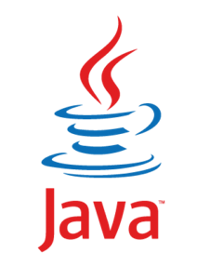
Java EE企业级应用开发教程
（Spring+Spring MVC+MyBatis）
第14章 JSON数据交互和RESTful支持
· JSON数据交互
· RESTful支持

Slide 2
作业点评
  请简述简单数据类型中的@RequestParam注解及其属性作用。
  请简述包装POJO类型绑定时的注意事项。

Slide 3
预习检查
  什么是JSON数据？
  什么是RESTful风格的请求样式？

Slide 4

学习目标
Spring MVC中JSON数据交互
的使用
Spring MVC中RESTful风格
请求的使用
1
掌握
了解
熟悉
JSON的数据结构
RESTful风格的
请求样式
3
2

Slide 5
主讲内容
14.1 JSON数据交互
主讲内容
Speech content
14.2 RESTful支持

Slide 6

14.1.1 JSON概述
什么是JSON？
JSON（JavaScript Object Notation，JS对象标记）是一种轻量级的数据交换格式。它是基于JavaScript的一个子集，使用了C、C++、C#、Java、JavaScript、Perl、Python等其他语言的约定，采用完全独立于编程语言的文本格式来存储和表示数据。

Slide 7

14.1.1 JSON概述
    JSON有什么特点？
JSON与XML非常相似，都是用来存储数据的，并且都是基于纯文本的数据格式。与XML相比，JSON解析速度更快，占用空间更小，且易于阅读和编写，同时也易于机器解析和生成。
JSON有如下两种数据结构：
1
2
对象结构
数组结构

Slide 8
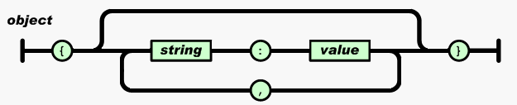
14.1.1 JSON概述
1.对象结构
在对象结构以“{”开始，以“}”结束。中间部分由0个或多个以英文“，”分隔的name:value对构成（注意name和value之间以英文“：”分隔），其存储形式如下图所示。
对象结构的语法结构代码如下：
  例如：一个address对象包含城市、街道、邮编等信息，使用JSON的表示形式如下：
  {"city":"Beijing","street":"Xisanqi","postcode":100096}
{
key1:value1,
key2:value2,
...
}
可以是String、Number、Object、Array等数据类型
必须是String类型

Slide 9
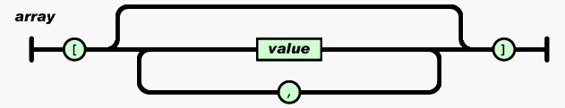
14.1.1 JSON概述
2.数组结构
数组结构以“[”开始，以“]”结束。中间部分由0个或多个以英文“，”分隔的值的列表组成，其存储形式如下图所示。
对象结构的语法结构代码如下：
[
value1,
value2,
...
]

Slide 10

14.1.1 JSON概述
2.数组结构
例如，一个数组包含了String、Number、Boolean、null类型数据，使用JSON的表示形式如下：
["abc",12345,false,null]
对象、数组数据结构也可以分别组合构成更为复杂的数据结构。例如：一个person对象包含name、hobby和address对象，其代码表现形式如下：
{
  "name": "zhangsan"
  "hobby":["篮球","羽毛球","游泳"]
  "address":{
  "city":"Beijing"
  "street":"Xisanqi"
  "postcode":100096
  }
}
  注意：如果使用JSON存储单个数据（如“abc”），一定要使用数组的形式，不要使用Object形式，因为Object形式必须是“名称：值”的形式。

Slide 11

14.1.2 JSON数据转换
Spring提供了一个HttpMessageConverter<T>接口来实现浏览器与控制器类（Controller）之间的数据交互。该接口主要用于将请求信息中的数据转换为一个类型为T的对象，并将类型为T的对象绑定到请求方法的参数中，或者将对象转换为响应信息传递给浏览器显示。
HttpMessageConverter<T>接口有很多实现类，这些实现类可以对不同类型的数据进行信息转换。其中MappingJackson2HttpMessageConverter是Spring MVC默认处理JSON格式请求响应的实现类。该实现类利用Jackson开源包读写JSON数据，将Java对象转换为JSON对象和XML文档，同时也可以将JSON对象和XML文档转换为Java对象。

Slide 12

14.1.2 JSON数据转换
要使用MappingJackson2HttpMessageConverter对数据进行转换，就需要使用Jackson的开源包，开发时所需的开源包及其描述如下所示：
jackson-annoations-2.8.8.jar：JSON转换注解包；
jackson-core-2.8.8.jar：JSON转换核心包；
jackson-databind-2.8.8.jar：JSON转换的数据绑定包。
以上3个Jackson的开源包在本书编写时的最新稳定版本为2.8.8，读者可以通过下面链接地址下载。
下载地址：http://mvnrepository.com/artifact/com.fasterxml.jackson.core

Slide 13
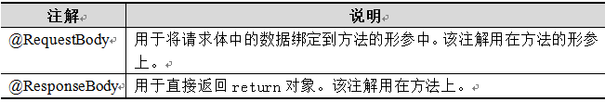
14.1.2 JSON数据转换
使用的注解
在使用注解式开发时，需要用到2个重要的JSON格式转换注解，分别为@RequestBody和@ResponseBody，关于这两个注解的说明如下表所示：

Slide 14

14.1.2 JSON数据转换
学习案例
Hibernate
的
二级缓存
案例代码
了解了Spring MVC中JSON数据交互需要使用的类和注解后，接下来通过一个案例来演示如何进行JSON数据的交互，具体内容请参见教材14.1.2小节案例代码。

Slide 15
14.1.2 JSON数据转换
多学一招：1.使用<bean>标签方式的JSON转换器配置
在配置JSON转换器时，除了常用的<mvc:annotation-drivern />方式配置外，还可以使用<bean>标签的方式进行显示的配置。具体配置方式如下：
配置处理器映射器
  <bean class="
  org.springframework.web.servlet.mvc.method.annotation.RequestMappingHandlerMapping" />
  <bean class="
  org.springframework.web.servlet.mvc.method.annotation.RequestMappingHandlerAdapter" />
  <property name="messageConverters">
  <list>
  <bean class="
  org.springframework.http.converter.json.MappingJackson2HttpMessageConverter" />
  </list>
  </property>
  </bean>
配置处理器适配器
配置JSON转换器
  小提示：使用<bean>标签配置注解方式的处理器映射器和处理器适配器必须配对使用。

Slide 16
14.1.2 JSON数据转换
多学一招：2. 配置静态资源的访问方式
除了使用<mvc:resources>元素可以实现对静态资源的访问外，还有另外2种静态资源访问的配置方式，分别如下：
（1）在springmvc-config.xml文件中，使用<mvc:default-servlet-handler>标签
<mvc:default-servlet-handler />
（2）激活Tomcat默认的Servlet来处理静态文件访问
<!--激活tomcat的静态资源拦截，需要哪些静态文件，再往下追加-->
  <servlet-mapping>
  <servlet-name>default</servlet-name>
  <url-pattern>*.js</url-pattern>
  </servlet-mapping>
  <servlet-mapping>
  <servlet-name>default</servlet-name>
  <url-pattern>*.css</url-pattern>
  </servlet-mapping>
  ...

Slide 17
14.1.2 JSON数据转换
多学一招：2. 配置静态资源的访问方式
以上两种方式本质上是一样的，都是使用Web服务器默认的Servlet来处理静态资源文件的访问。其中Servelt名称也是由使用的服务器来确定的，不同的服务器需要使用不同的名称，常用服务器及其Servlet名称如下：
Tomcat, Jetty, JBoss, and GlassFish默认Servlet的名称—— "default"；
Google App Engine默认Servlet的名称——"_ah_default"；
Resin默认Servlet的名称——"resin-file"；
WebLogic默认Servlet的名称—— "FileServlet"；
WebSphere默认Servlet的名称——"SimpleFileServlet"。
  小提示：关于不同Web服务器时，以上两种静态资源访问的配置方式可以详见教材14.1.2小节多学一招。

Slide 18
主讲内容
14.1 JSON数据交互
主讲内容
Speech content
14.2 RESTful支持

Slide 19
14.2.1 什么是RESTful
什么是RESTful？
RESTful也称之为REST，是英文“Representational State Transfer”的简称。可以将他理解为一种软件架构风格或设计风格，而不是一个标准。

Slide 20

14.2.1 什么是RESTful
简单来说，RESTful风格就是把请求参数变成请求路径的一种风格。
传统的URL请求格式为：
http://.../queryItems?id=1
动词形式的路径变成了名词
参数id=1变成了请求路径的一部分
采用RESTful风格后，其URL请求为：
http://.../items/1
Notes:
1．根据客户编号查询客户信息
根据客户编号查询客户信息主要是通过查询客户表中的主键（这里表示唯一的客户编号）来实现的。
2.根据客户名模糊查询客户信息。
模糊查询的实现非常简单，只需在映射文件中通过<select>元素编写相应的SQL语句

Slide 21
14.2.2 用户信息查询
学习案例
Hibernate
的
二级缓存
案例代码
接下来，将采用RESTful风格的请求实现对用户信息的查询，同时返回JSON格式的数据，请参见教材14.2.2小节案例代码。

Slide 22

14.3 本章小结
本章主要对Spring MVC中的JSON数据交互和RESTful风格的请求进行了详细的讲解。首先简单介绍了JSON的概念、作用和结构，然后通过案例讲解了Spring MVC中如何实现JSON数据的交互。接下来讲解了什么是RESTful，最后通过用户信息查询案例来演示RESTful的实际使用。
通过本章的学习，读者可以掌握Spring MVC中的JSON数据交互和对RESTful风格支持，这对今后实际开发有极大的帮助。

Slide 23
作业&预习
✎ 本章作业
  请简述JSON数据交互两个注解的作用。
  请简述静态资源访问的几种配置方式。
  ✎ 预习作业
  如何定义和配置拦截器？
  单个拦截器和多个拦截器是如何执行的？

